Slide 1
비밀번호 찾기를 하다
UC043

Slide 2
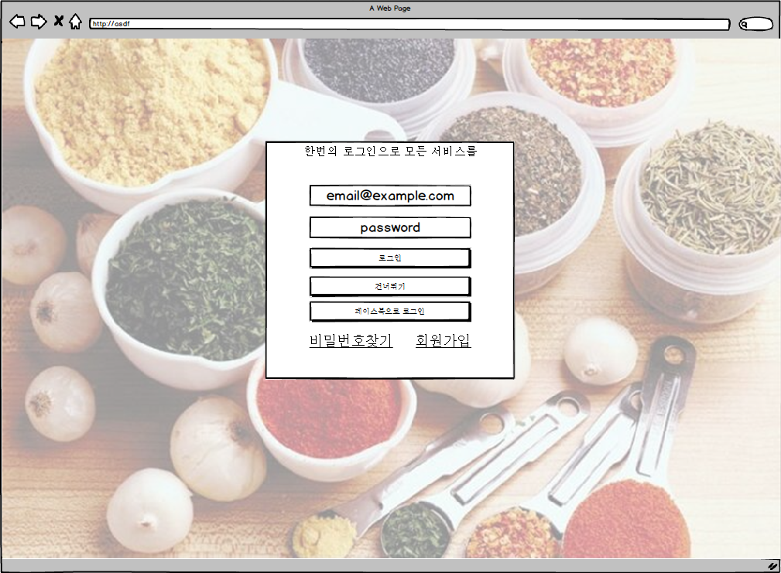
2
3
4
5
6
7
8
9
화면제목
로그인 화면
페이지 경로
프로그램의 첫 화면
비밀번호 찾기를 하다(UC043)
Main Flow 1
Description(김정윤)
1 | 로그인 화면에서 비밀번호 찾기 버튼을 클릭하면 비밀번호 찾기 화면이 제공된다.(서버에서 처리)
2
3
4
5
6
7
8
9
1

Slide 3
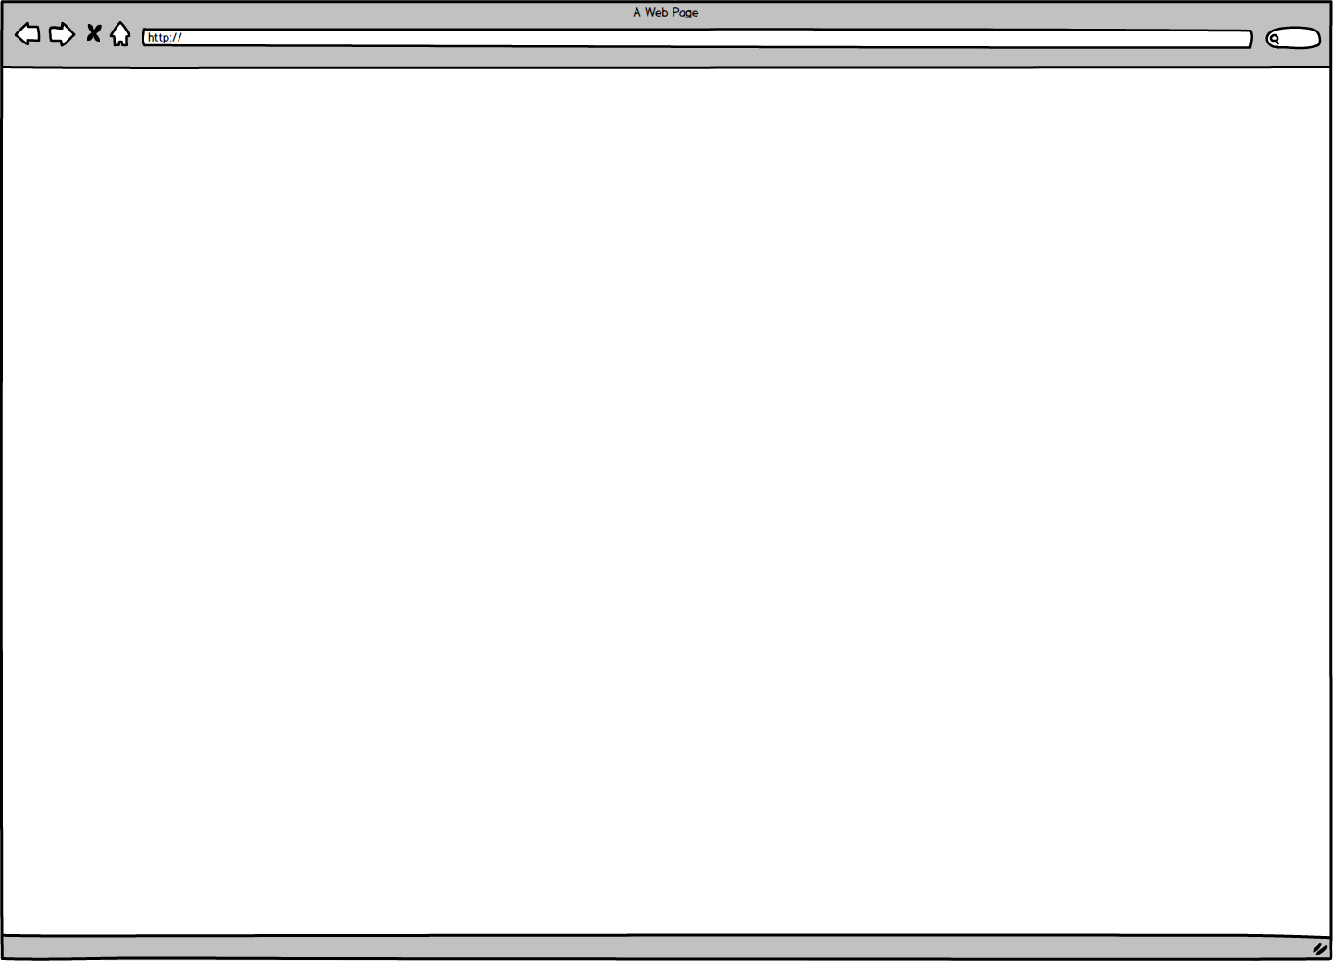
4
5
6
7
8
9
화면제목
비밀번호 찾기
페이지 경로
로그인 화면에서 비밀번호 찾기 버튼을 클릭한 화면
비밀번호 찾기를 하다(UC043)
Main Flow 2,3
Description(김정윤)
1 | 비밀번호를 찾을 이메일을 입력한다.
2 | 이메일을 입력하고 찾기 버튼을 클릭하면 메시지를 제공하고 인증코드를 전송하고 인증코드 입력 화면을 제공한다. (서버에서 처리)
3 | 취소버튼을 클릭하면 로그인 화면이 제공된다.(서버에서 처리)
4
5
6
7
8
9
비밀번호 찾기를 하다(UC043)
Main Flow 4
비밀번호 찾기를 하다(UC043)
Alternative Flow A-2
비밀번호 찾기
이메일
1
찾기
취소
2
3

Slide 4
4
5
6
7
8
9
화면제목
비밀번호 찾기
페이지 경로
로그인 화면에서 비밀번호 찾기 버튼을 클릭한 화면
Description(김정윤)
1 | 인증코드 화면이다.
2 | 이메일로 전달받은 인증코드를 입력하는 창이다.
3 | 인증코드를 입력하고 찾기 버튼을 클릭하면 인증코드 입력화면이 제공된다.
4
5
6
7
8
9
비밀번호 찾기를 하다(UC043)
Main Flow 5
비밀번호 찾기를 하다(UC043)
Main Flow 5
1
이메일을 확인해 주세요.이 메일을 확인하세요. 6자리 확인 코드를 이메일로 보내드렸습니다. 아래에 코드를 입력해서 비밀번호를 변경하세요.
2
# # # # # #
3
4
찾기
취소

Slide 5
4
5
6
7
8
9
화면제목
비밀번호 찾기
비밀번호 찾기를 하다(UC043)
Main Flow 6
페이지 경로
로그인 화면에서 비밀번호 찾기 버튼을 클릭한 화면
2
3
Description(김정윤)
1 | 입력 버튼이다. 클릭하면 정상 입력 시 새로운 비밀번호 입력 창으로 이동한다. (서버에서 처리)
2 | 인증코드가 일치하지 않을 시, “인증코드가 일치하지 않습니다!” 팝업창이 제공된다. (서버에서 처리)
3 | 인증코드가 3회이상 일치하지 않을 시, “3회이상 인증코드를 잘못 입력하셨습니다!”팝업창이 제공된다. (서버에서 처리)
4 | 인증코드 정상 입력 시, 이동되는 새로운 비밀번호 입력창이다. (서버에서 처리)
5 | 비밀번호 정상 변경 시, 비밀번호가 변경되었습니다! 팝업창이 제공된다(서버에서 처리)
6
7
8
9
인증코드가 일치하지 않습니다!
3회이상 인증코드를 잘못 입력하셨습니다!
확인
확인
6자리 확인 코드를 이메일로 보내드렸습니다. 아래에 코드를 입력해서 비밀번호를 변경하세요.
비밀번호 찾기를 하다(UC043)
Alternative Flow A-3
3 F C 2 1 #
비밀번호 찾기를 하다(UC043)
Alternative Flow A-4
1
입력
취소
비밀번호 찾기를 하다(UC043)
Main Flow 6
4
5
새로운 비밀번호를 입력하세요
비밀번호가 변경되었습니다!
비밀번호 찾기를 하다(UC043)
Main Flow 8
*********
확인
확인
취소

Slide 6
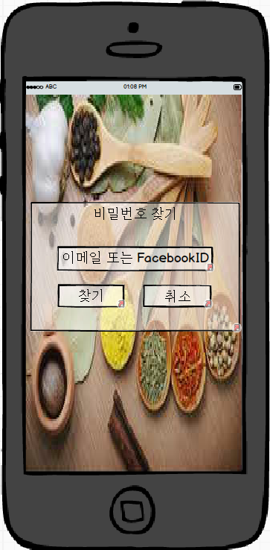
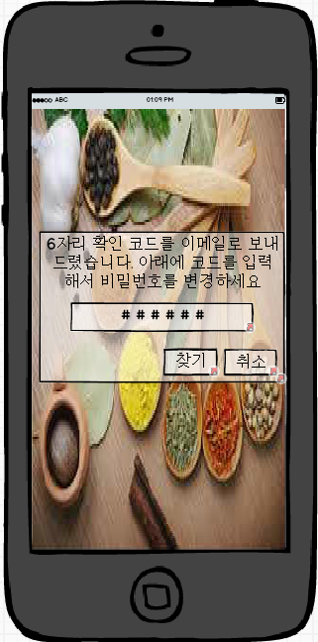
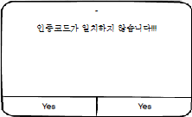
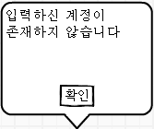
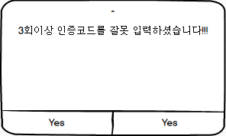
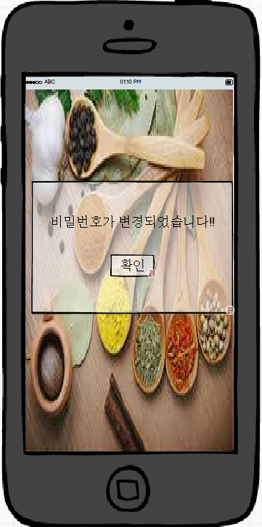
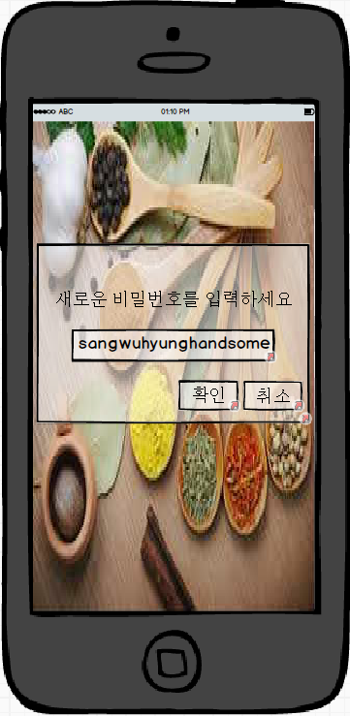
4
5
6
7
8
9
화면제목
비밀번호 찾기
페이지 경로
로그인 화면에서 비밀번호 찾기 버튼을 클릭한 화면
Description(김정윤)
1 | 비밀번호 찾기 초기 화면이다. 사용자에게 이메일, 혹은 SNS아이디를 입력할 수 있는 이메일 입력 창이 제공된다. (서버에서 처리)
2 | 이메일, 혹은 FacebookID를 입력한 뒤, 찾기 버튼을 클릭한다. 일치하는 이메일 혹은 FacebookID가 존재하지 않을 시, “입력하신 아이디가 존재하지 않습니다”팝업창이 제공된다. 또한 계정이 존재하면, 인증코드 입력창으로 이동한다. (서버에서 처리)
3 | 인증코드가 발송되었다는 메시지가 제공되며, 인증코드 입력창이 제공된다. (서버에서 처리)
4 | 인증코드가 일치하지 않거나, 3회이상 인증코드를 잘못 입력할 시 “인증코드가 입력하지 않습니다!!!”,”3회이상 인증코드를 잘못 입력하셨습니다!!!”메시지가 전달된다. (서버에서 처리)
5 | 사용자가 입력한 인증코드가 일치할 시, 새로운 비밀번호를 입력받을 수 있는 화면으로 이동한다. (서버에서 처리)
6 | 새로운 비밀번호를 입력한 뒤, 확인 버튼을 누르면 비밀번호가 변경되었습니다!! 팝업창이 제공된다. (서버에서 처리) 만약 비밀번호를 입력하지 않고 확인 버튼을 누르면 “비밀번호가 입력되지 않았습니다”의 메시지가 제공된다.
3
1
4
2
5
6
비밀번호가 입력되지 않았습니다.

